Slide 1

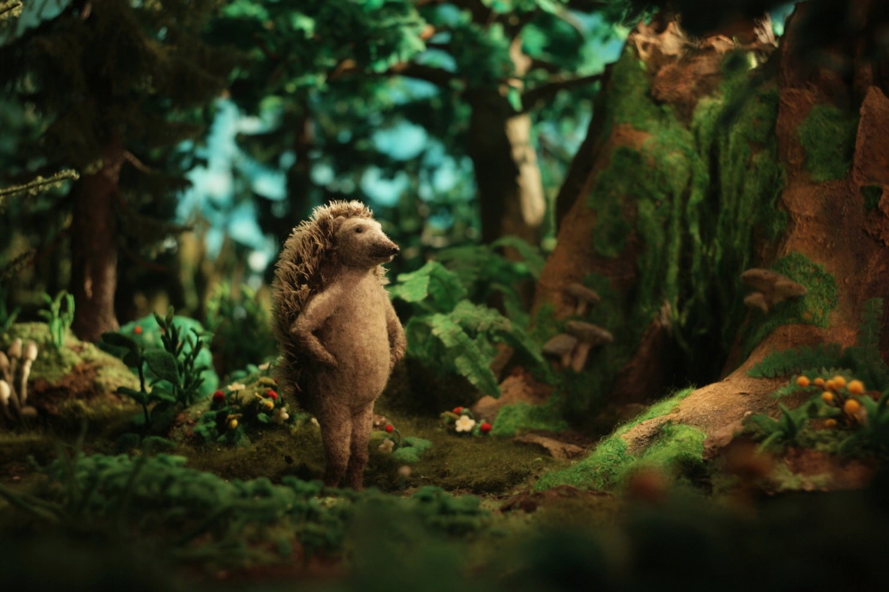
JEŽEVA KUĆA

Slide 2


FILMSKI KRITIČARI
Koju ocjenu dajete filmu Ježeva kuća?

Slide 3

Redoslijed priče

Slide 4
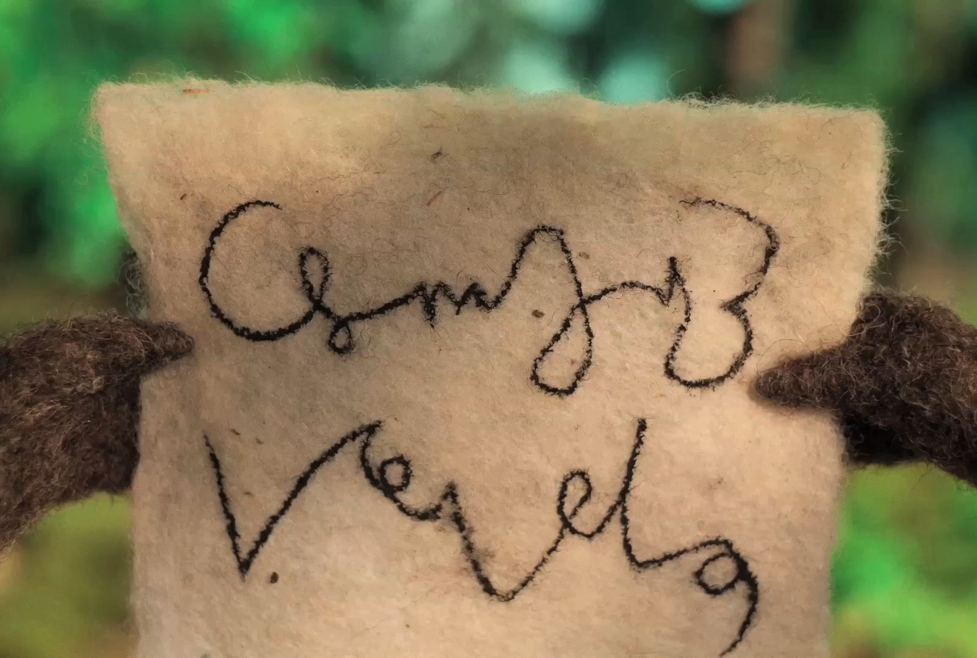


Kako se ježić osjećao kad je primio lijino pismo?

Slide 5
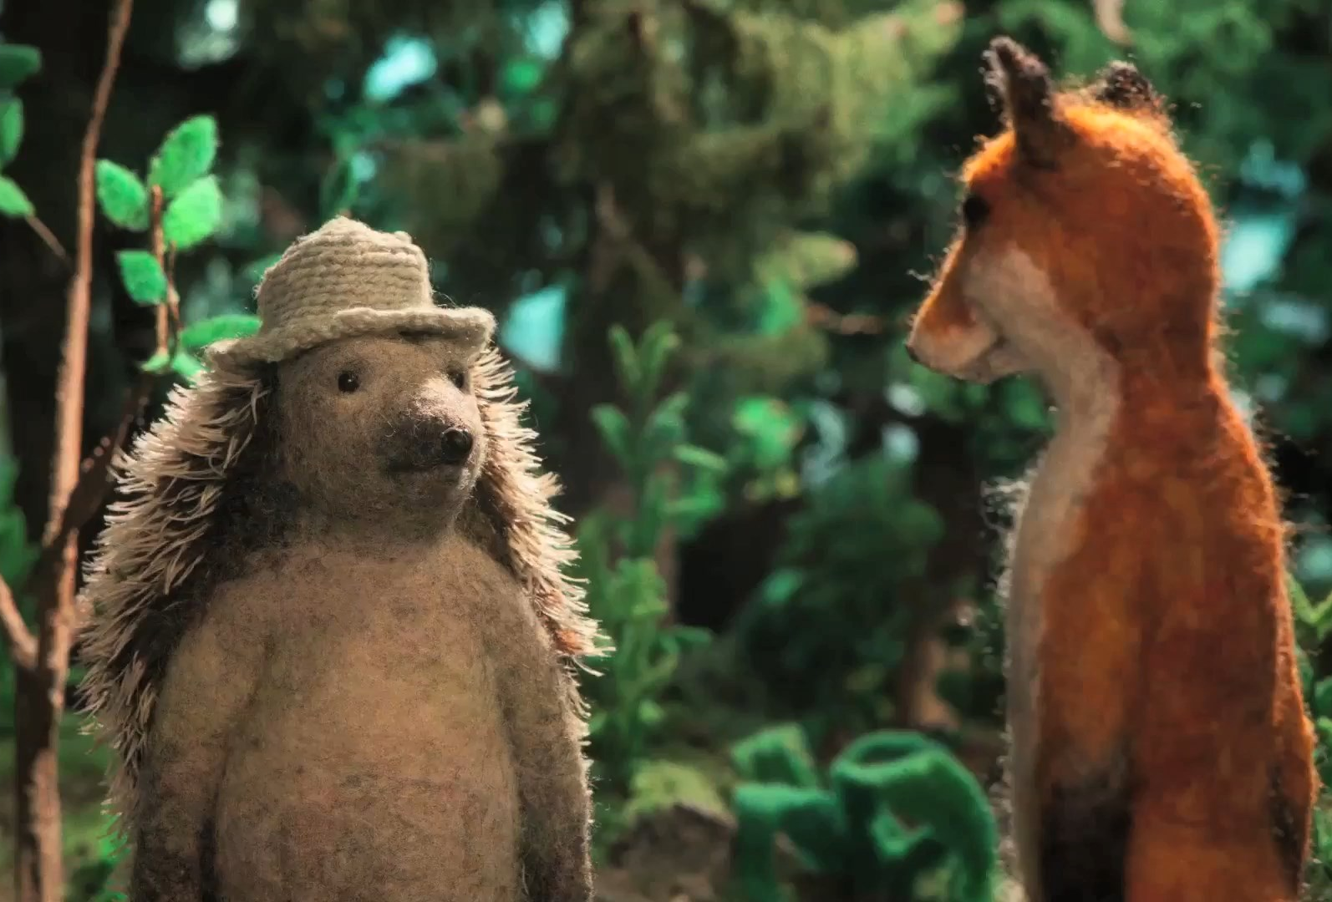
Kako se lija osjećala kad joj je došao ježić?

Slide 6
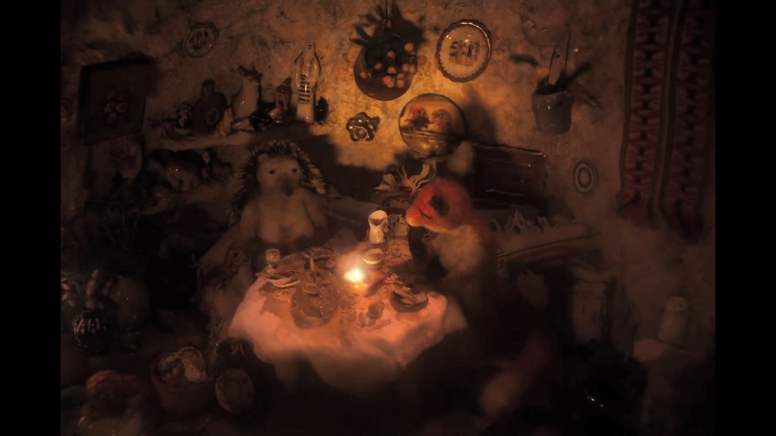
Kako se ježić osjećao kod lije?

Slide 7

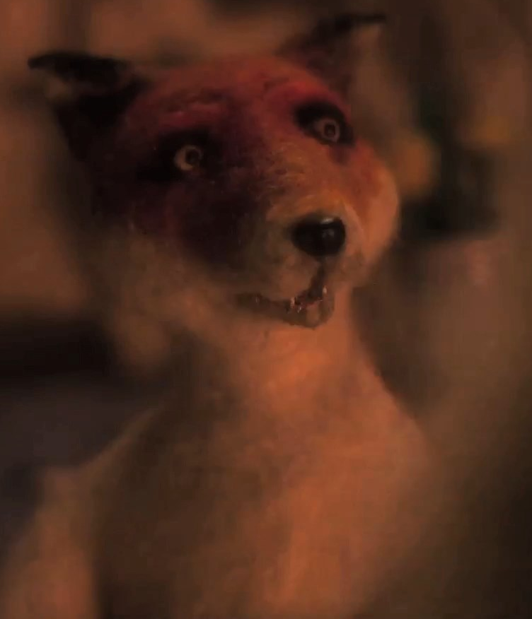


Kako se lija osjećala kad je čula da ježić ne želi ostati kod nje?
Ostade lija, misli se: – Vraga,
što mu je kuća toliko draga?
Kad ježić tako žudi za njom,
bit' će to, bogme, bogati dom.
…
Ta kuća, vjerujem obiljem sja.
Poći ću, kradom da vidim ja.

Slide 8
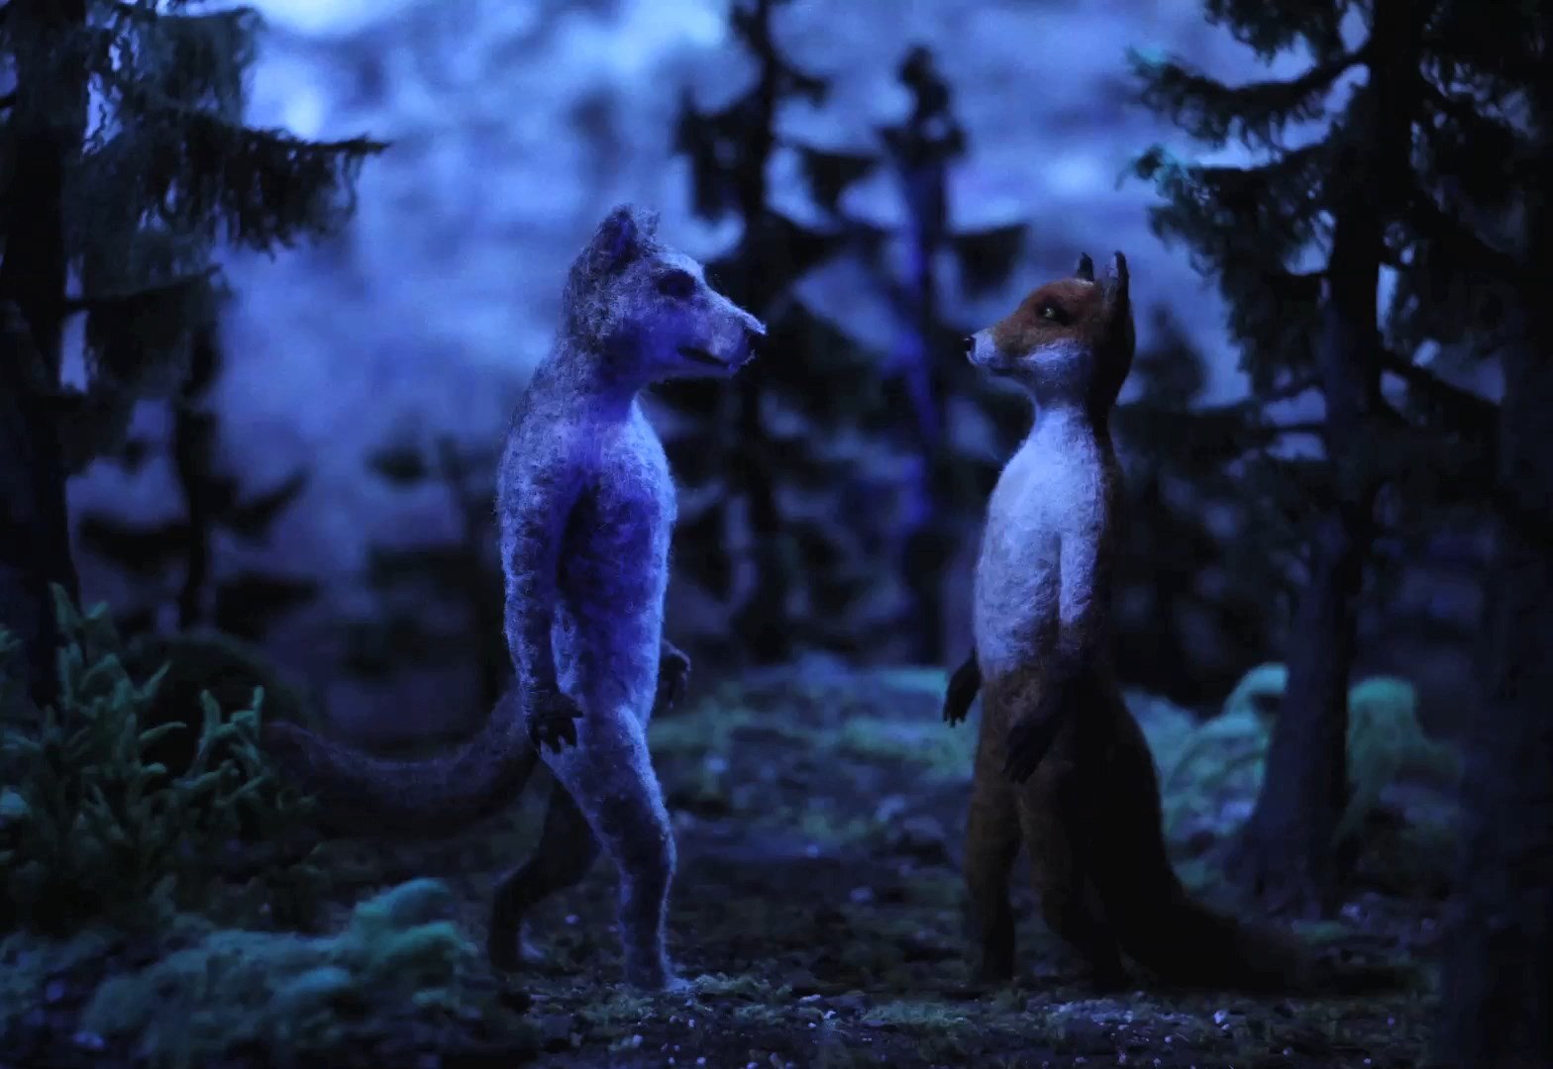
Koga je lija prvoga srela?

Slide 9
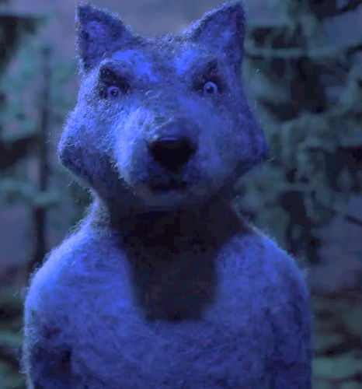
Kako se vuk osjećao kad je čuo kamo Lija ide?

Slide 10
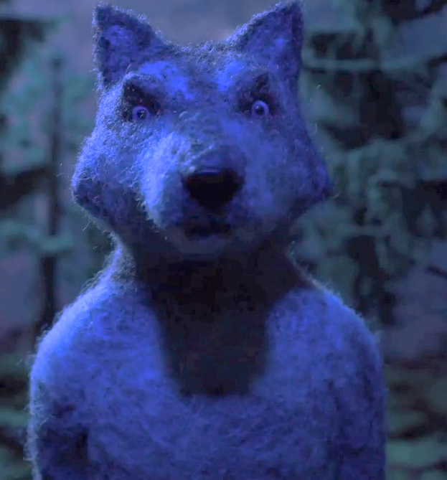


Što vuk misli o svojoj kući?
-Eh, kuća, trice! – veli vuk zao.
-Ta ja bih svoju za jagnje dao!
Poći ću s tobom jer volim šalu,
hoću da vidim ježa – budalu!

Slide 11
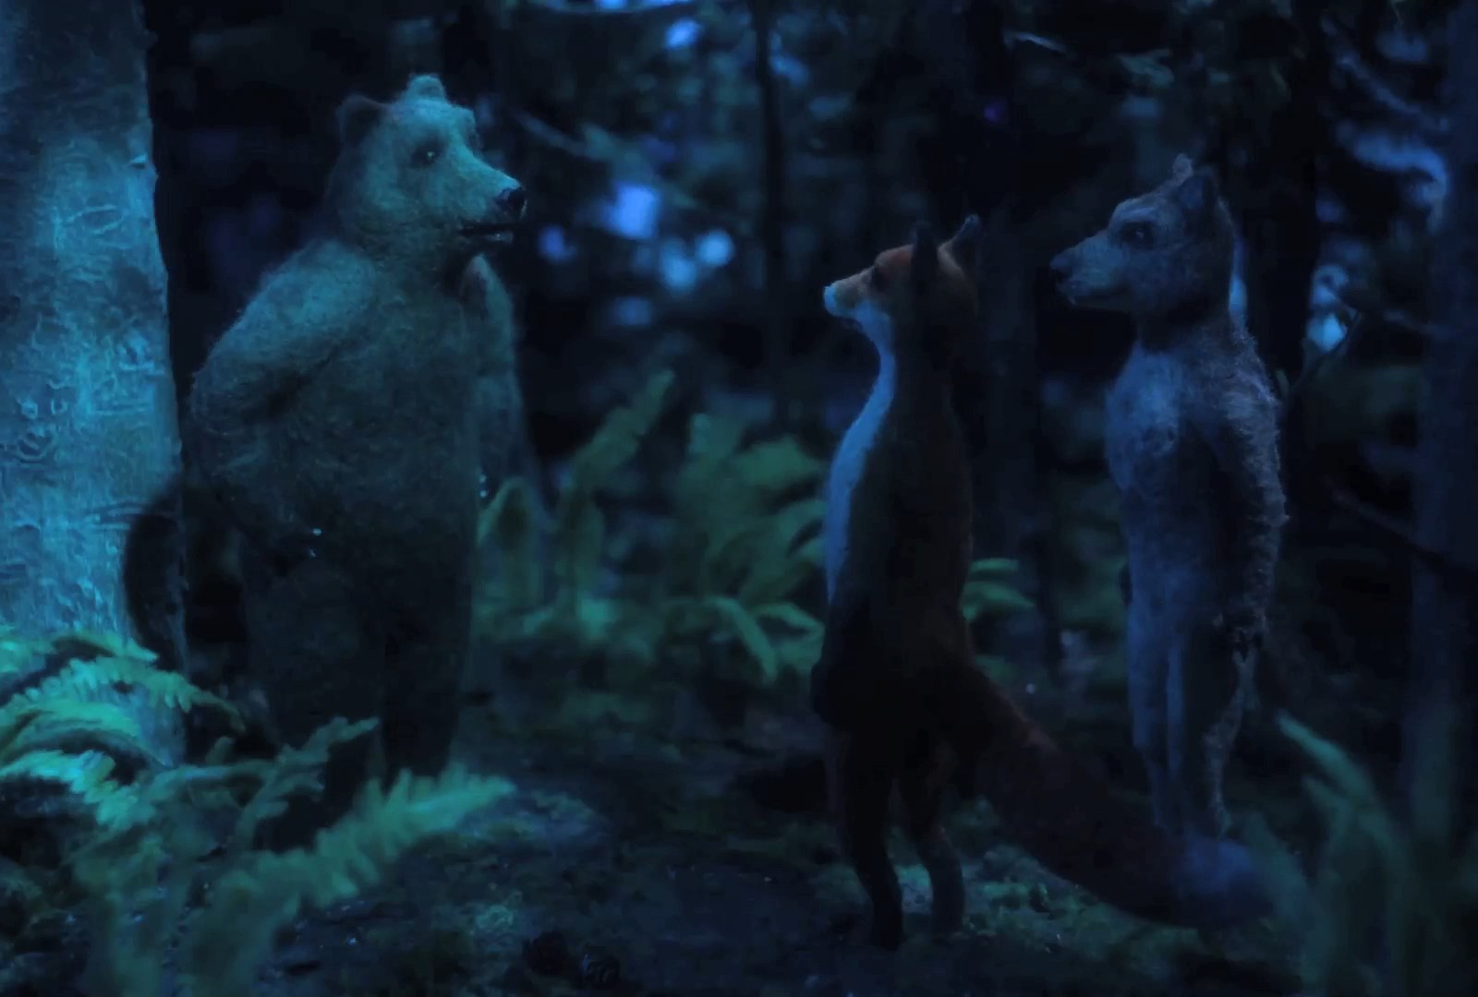
Koga su zatim lija i vuk sreli?

Slide 12
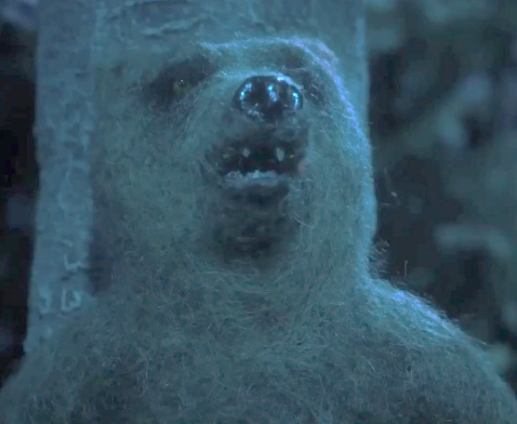
Kako se medo osjećao kad je čuo kamo lija ide?

Slide 13

Što medo misli o svojoj kući?
-Kućica, glupost! Moje mi njuške,
svoju bih dao za gnjile kruške.
Za saću meda dat' ću je svakom!
govori medo na jelo lakom.
-Poći ću s vama, jer volim šalu,
hoću da vidim ježa – budalu!

Slide 14
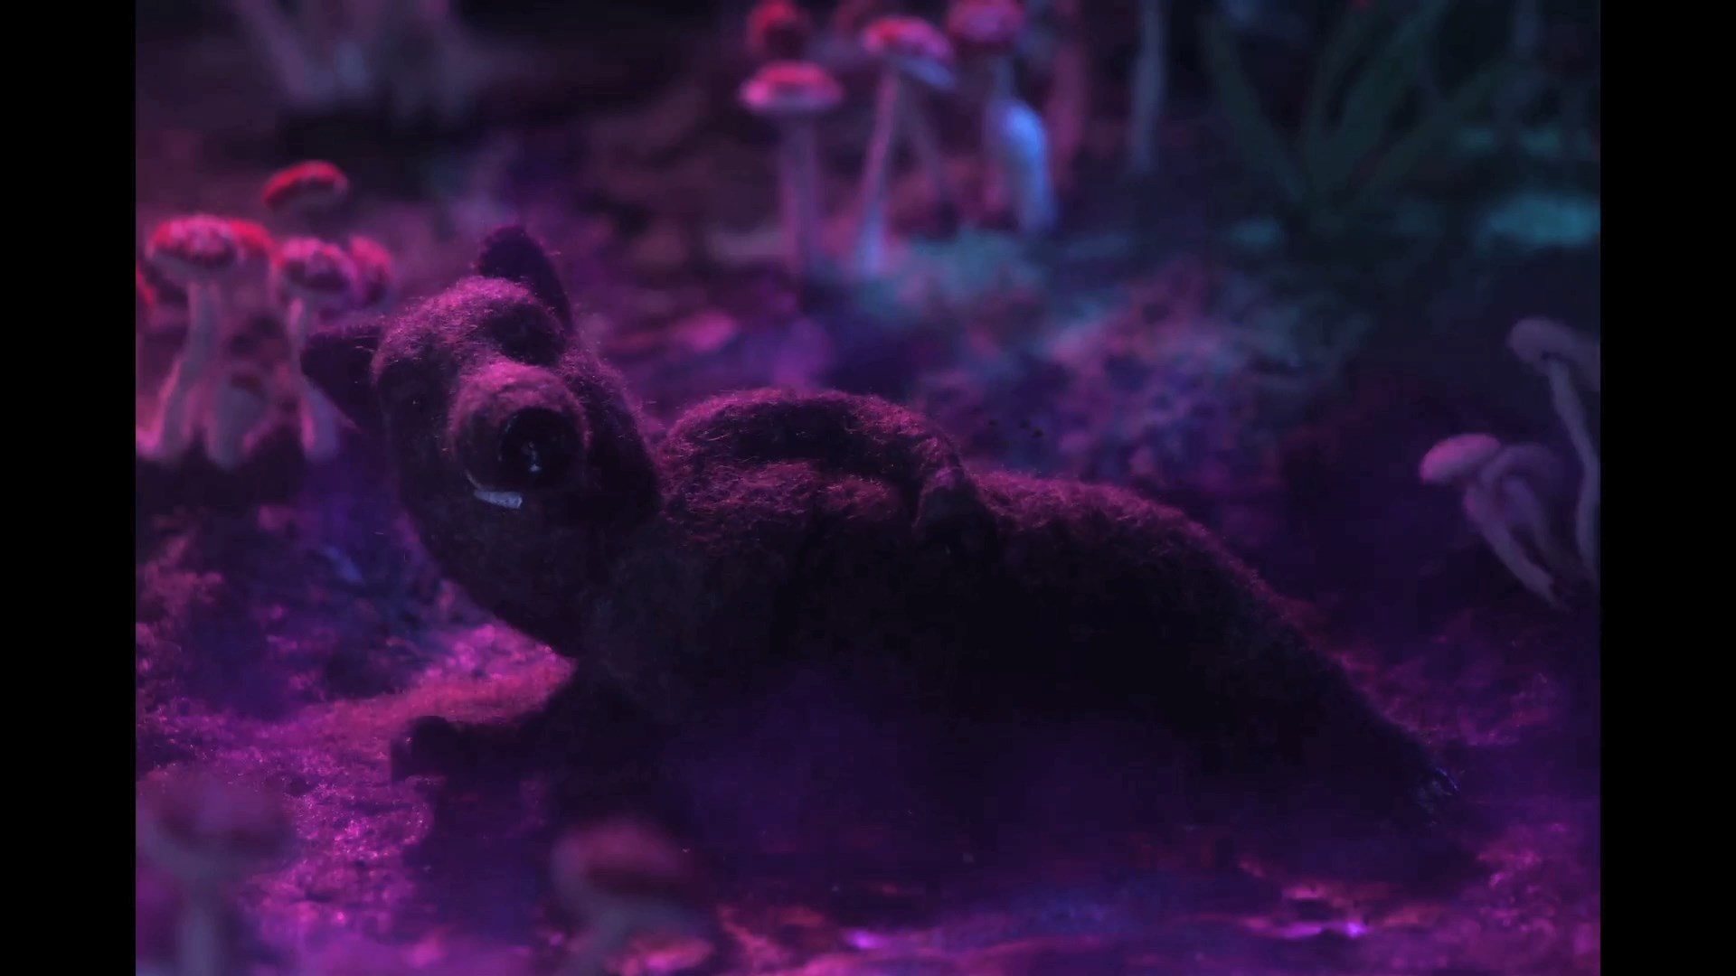
Koga su zatim lija, vuk i medo sreli?

Slide 15
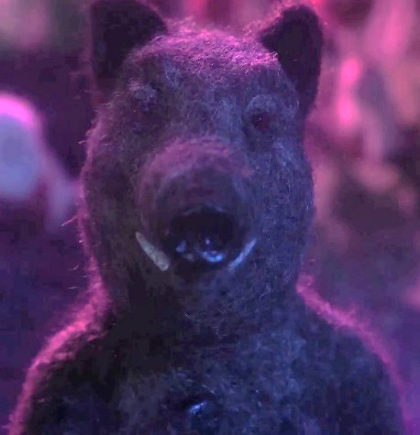
Kako se divlja svinja osjećala kad je čula kamo lija ide?

Slide 16

Što ona misli o svojoj kući?
-Rođeno gnijezdo! Tako mi sala,
za pola ručka ja bih ga dala!
Poći ću s vama jer volim šalu,
hoću da vidim ježa- budalu!

Slide 17
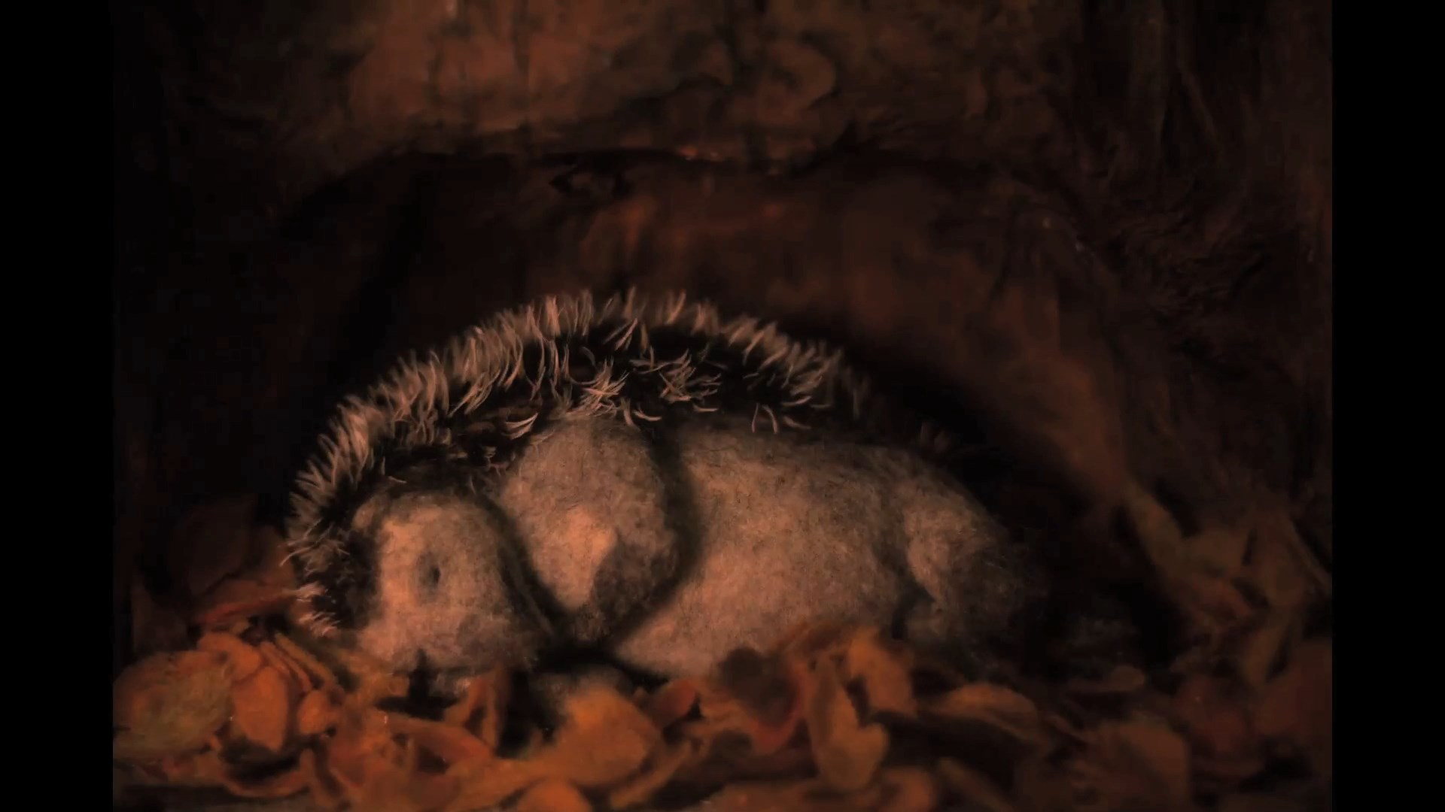
Kako se ježić osjećao u svojoj kući?

Slide 18
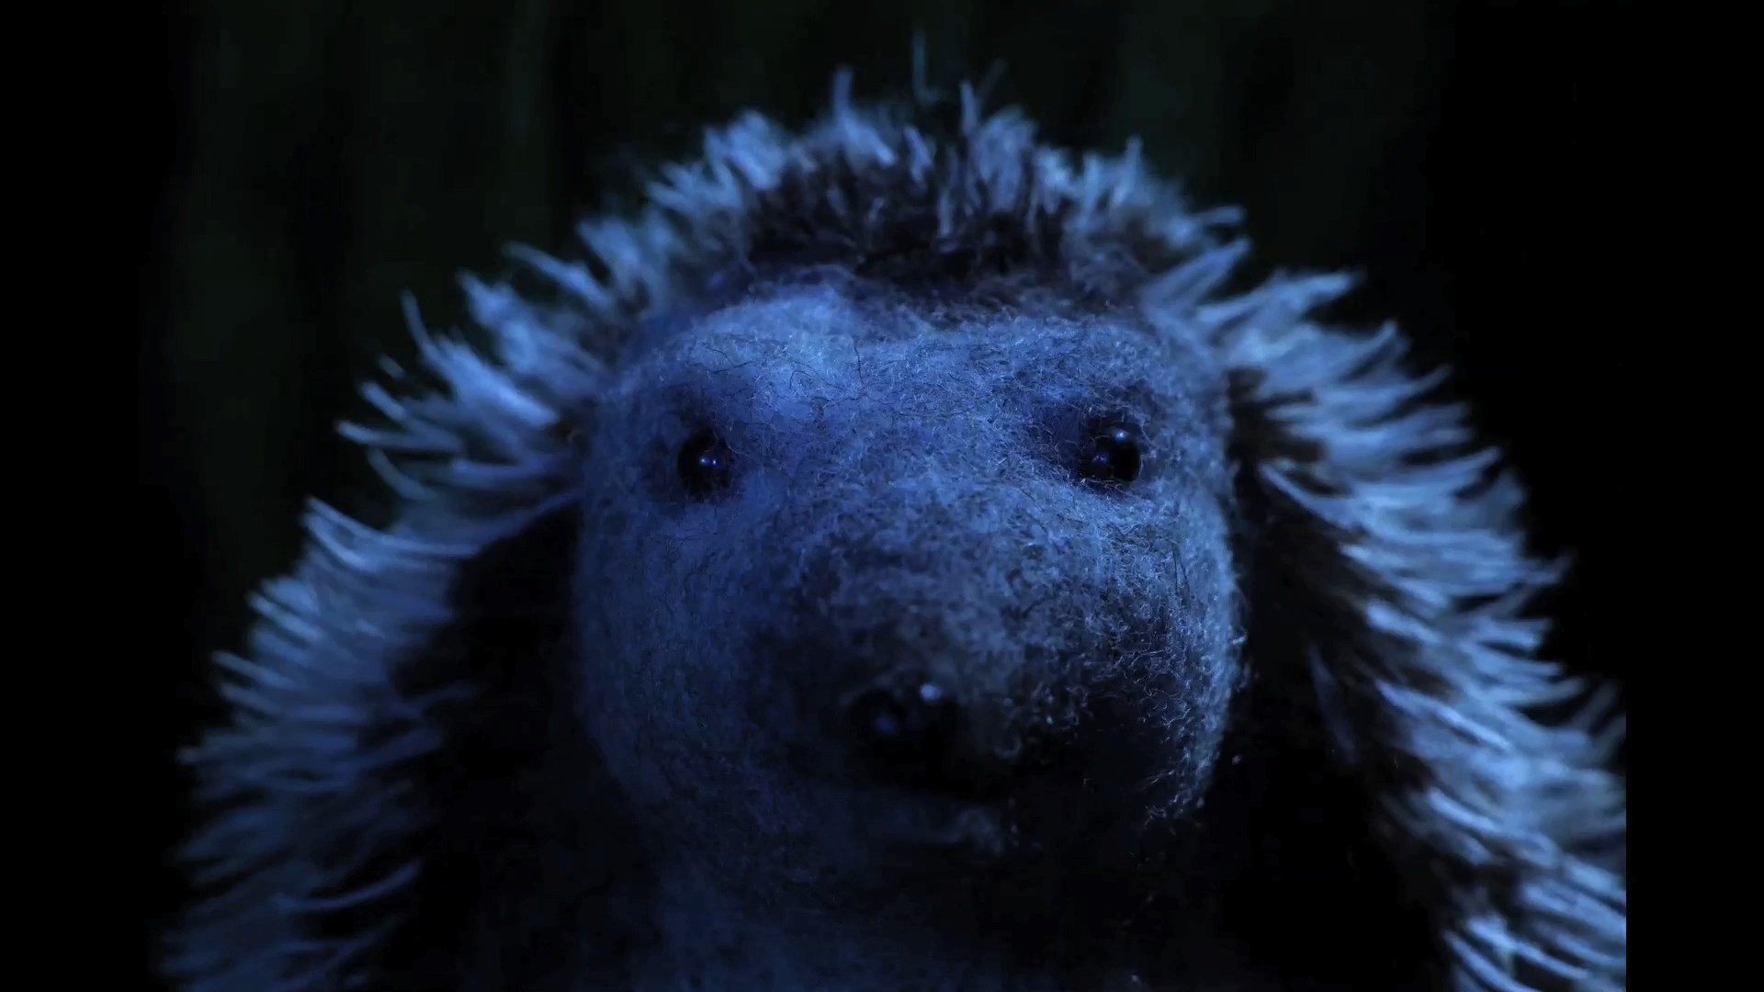
Kako se ježić osjećao kad je čuo viku pred svojim pragom?

Slide 19
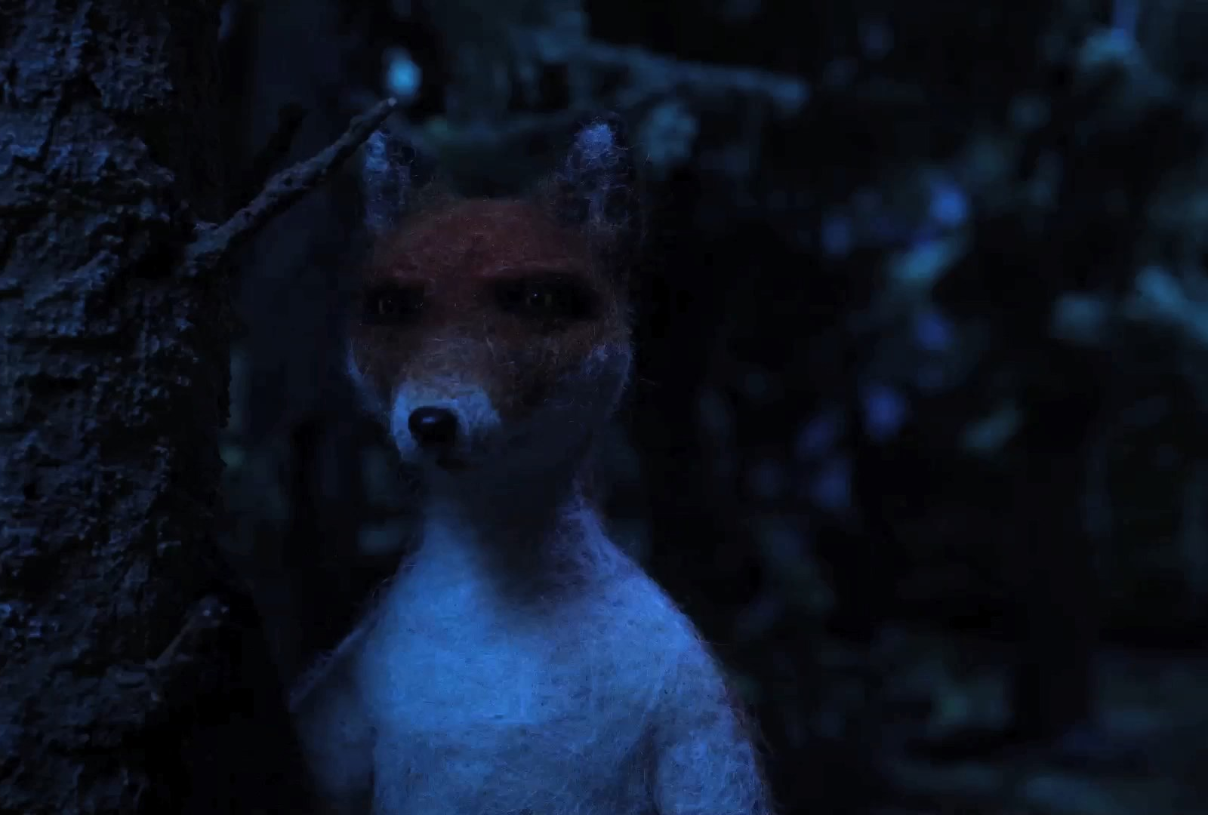
Što je na kraju lija zaključila?

Slide 20

Karakterizacija likova

Slide 21

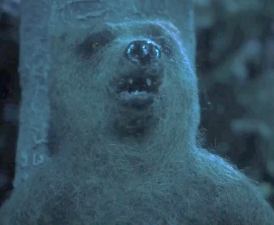


Kakvi su ovi likovi?

Slide 22
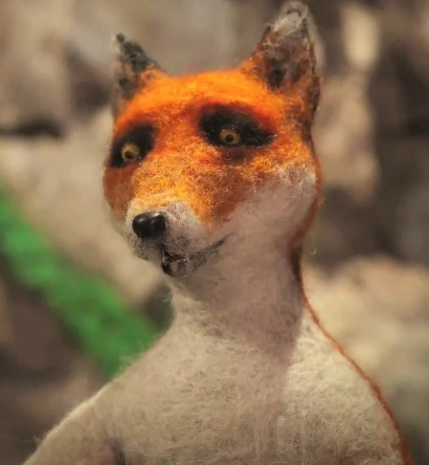
Kakav je lija lik?

Slide 23
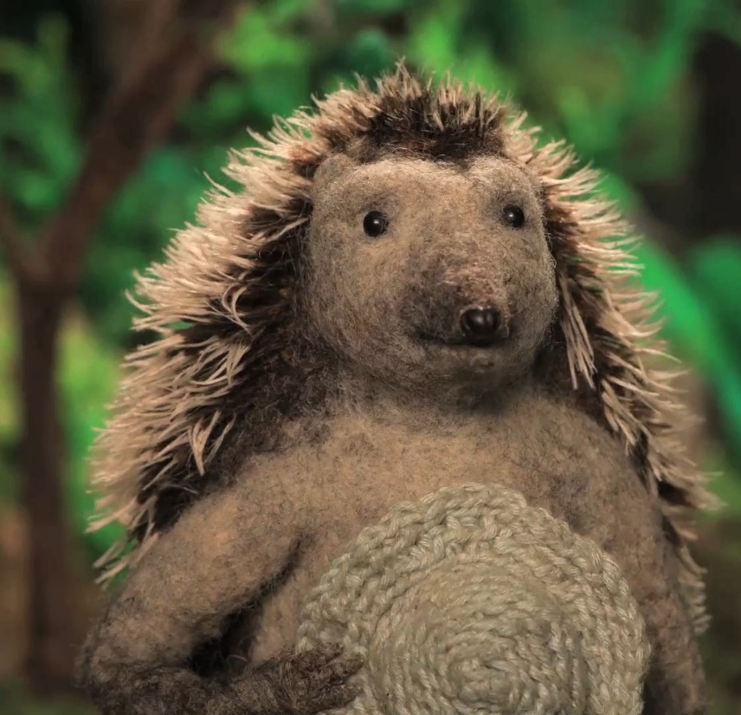
Kakav je lik ježić?

Slide 24


Glavni i sporedni likovi

Slide 25

Spoji likove i mjesto radnje

Slide 26


Tko živi u ovome domu?

Slide 27
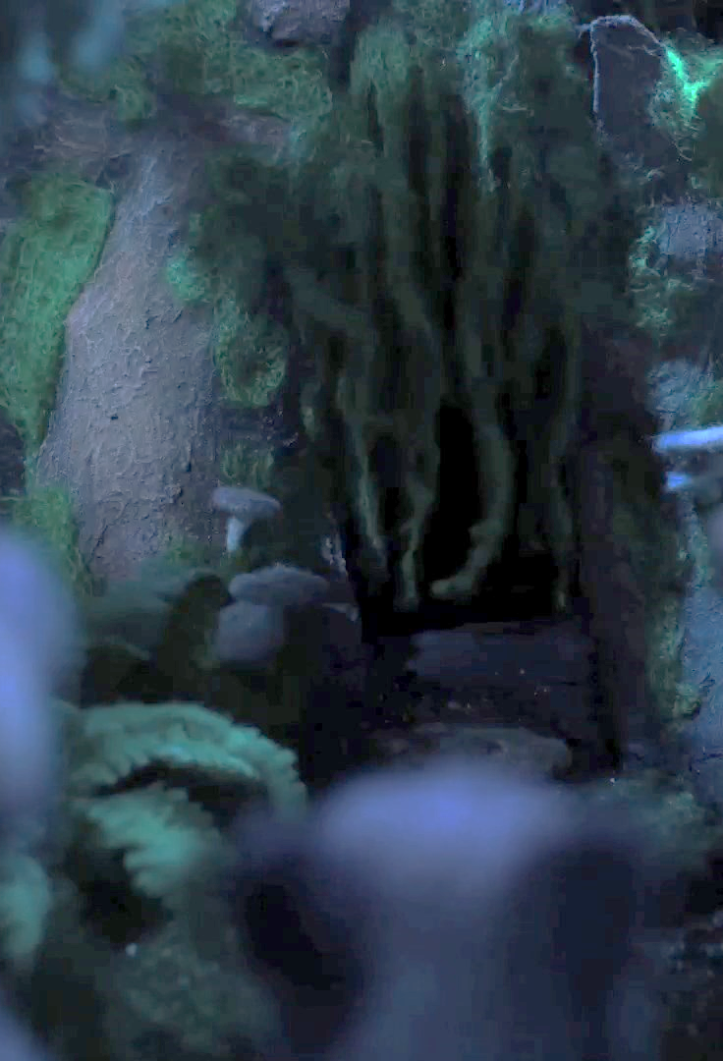

Tko živi u ovome domu?

Slide 28
Tko živi u ovome domu?

Slide 29

Gdje žive…?

Slide 30
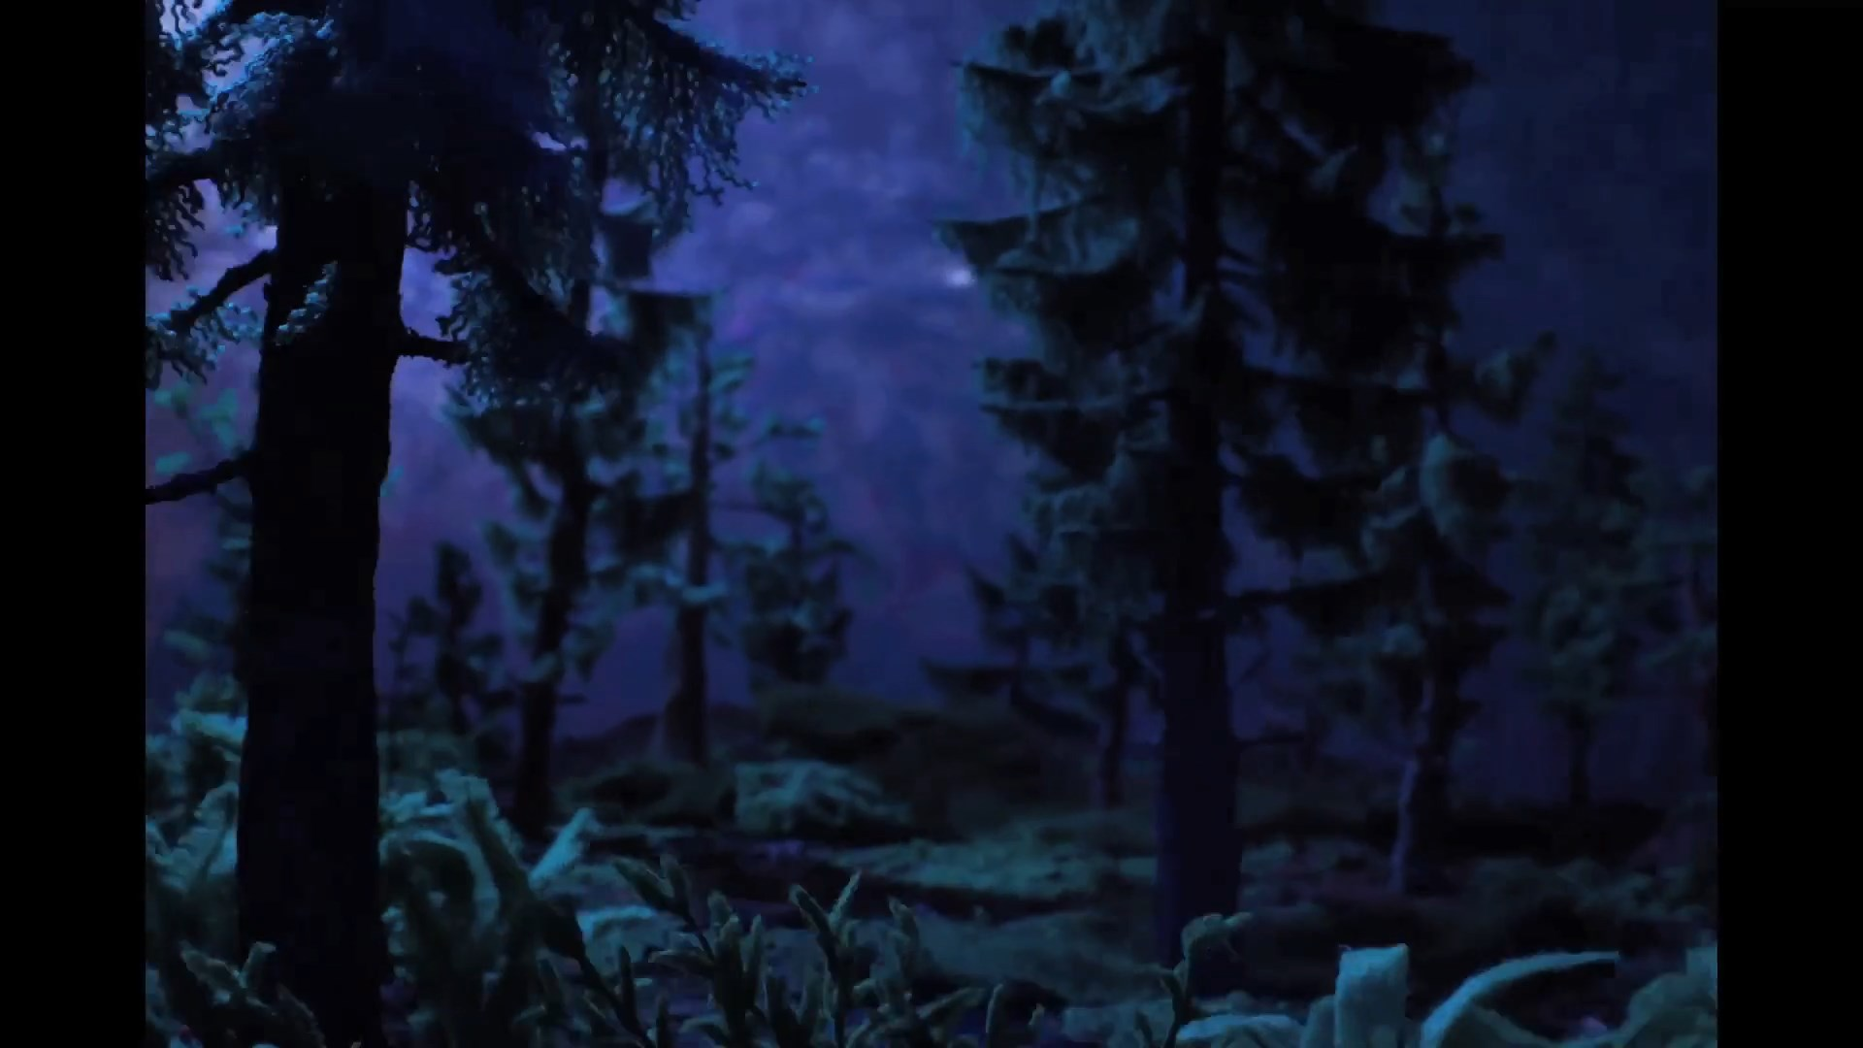

Slide 31

Glazba u filmu

Slide 32
U kojem se dijelu priče javlja ova glazba?

Slide 33

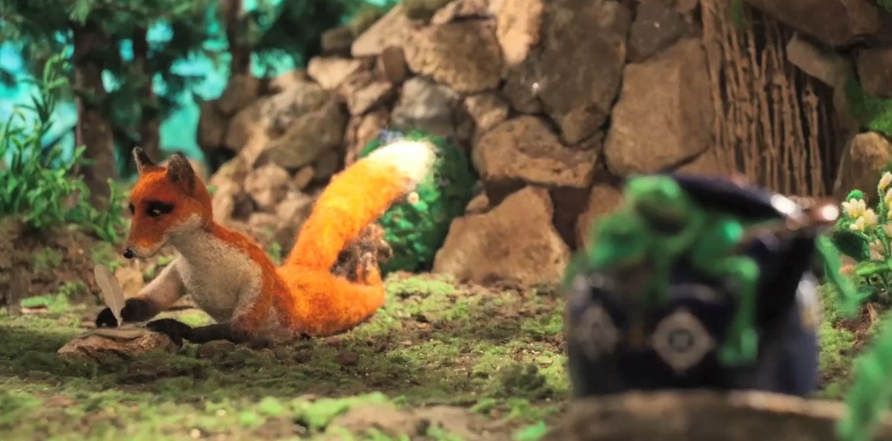
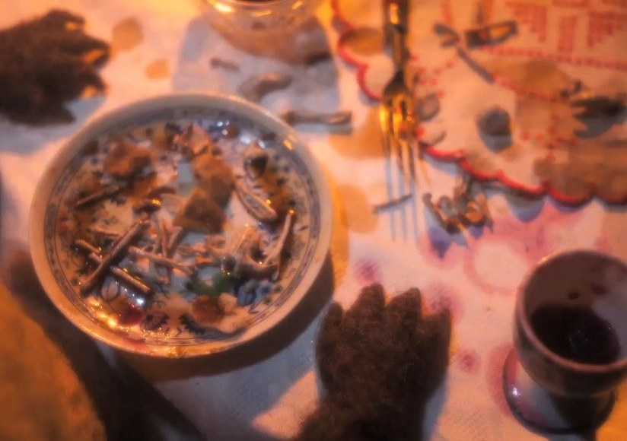

Slide 34
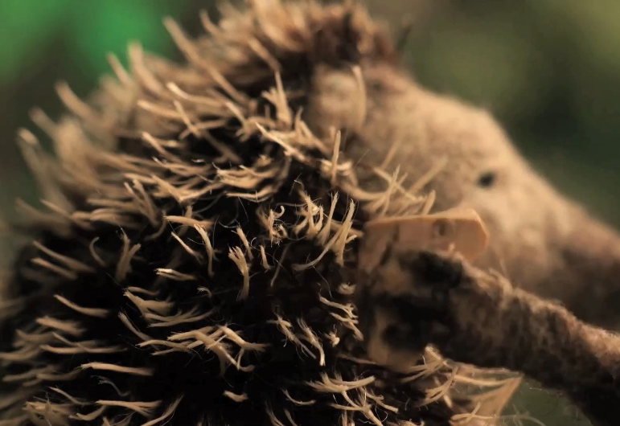


Slide 35
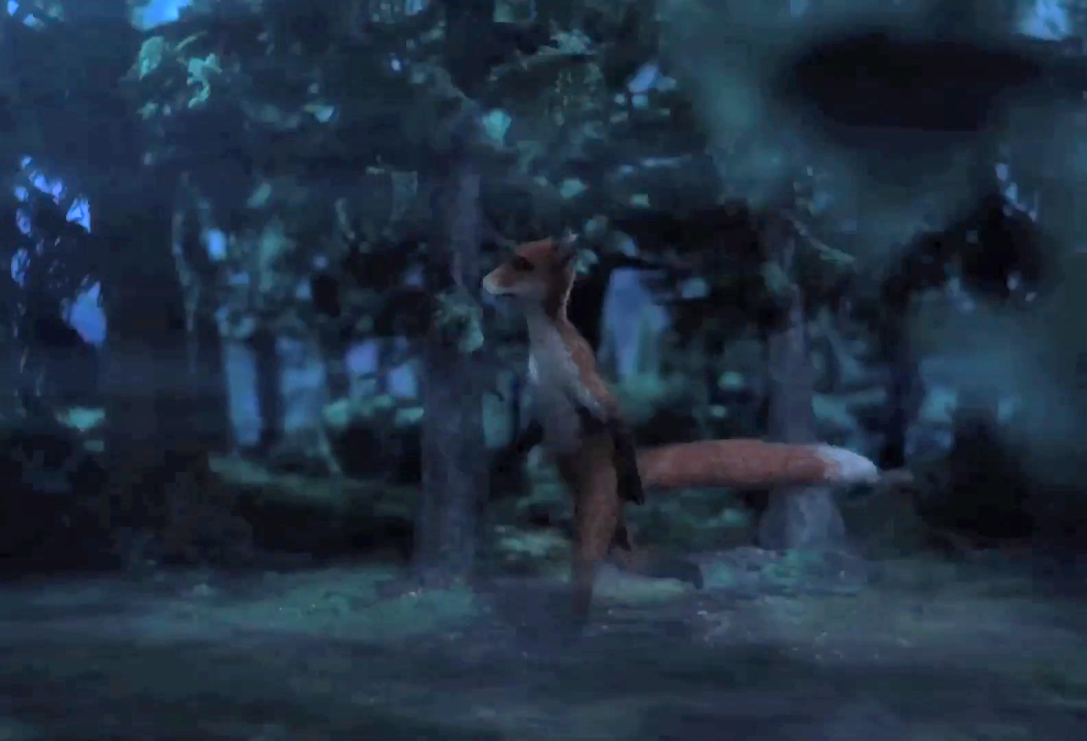

Slide 37

Gluma u filmu

Slide 38
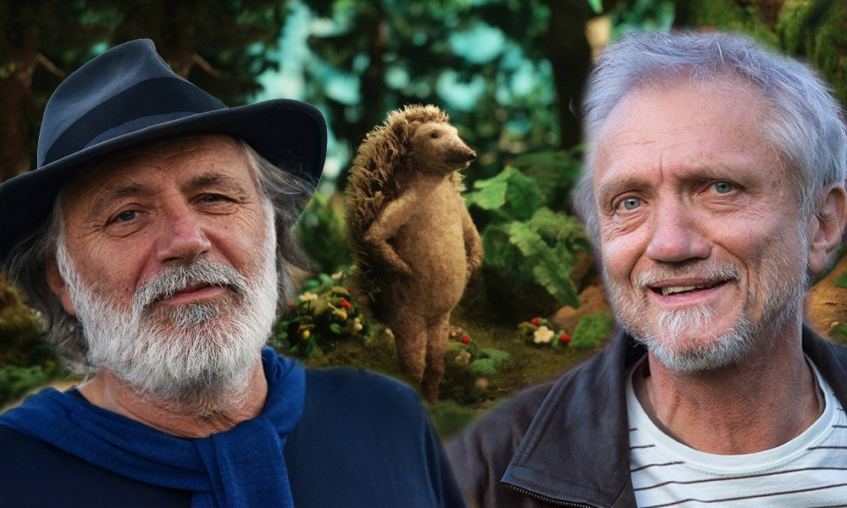

Slide 39
Koji lik govori?

Slide 40
Koji lik govori?

Slide 41
Koji lik govori?

Slide 42
Koji lik govori?

Slide 43
Koji lik govori?

Slide 44


Slide 45
Izgovori istu rečenicu na drugačiji način…
Idem u kino.
Idem li u kino?
Idem u kino!

Slide 46
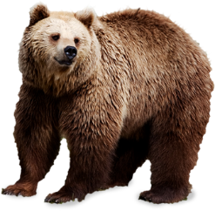
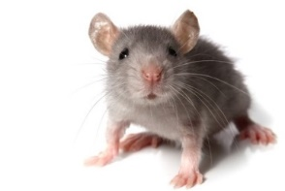


KUĆICO MOJA, NAJLJEPŠI RAJU!
Kao medo: DUBOKIM GLASOM
Kao mišić: PISKUTAVIM GLASOM
Kao vjetar: ŠAPTOM
Kao oluja: NAJGLASNIJE!

Slide 47
KUĆICO DRAGA, SLOBODO MOJA!
Kao medo: DUBOKIM GLASOM
Kao mišić: PISKUTAVIM GLASOM
Kao vjetar: ŠAPTOM
Kao oluja: NAJGLASNIJE!

Slide 48

Od stvarnosti do filma… ANIMACIJA

Slide 49
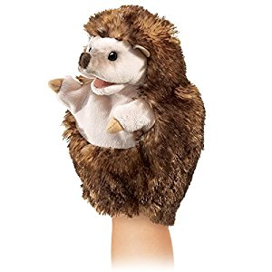
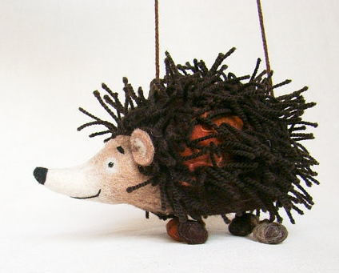
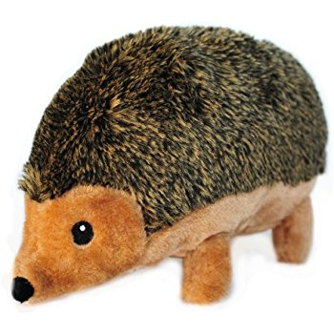
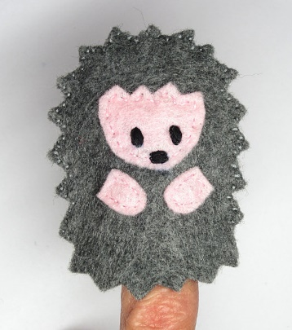
ANIMACIJA – oživljavanje ANIMIRANI FILM

Slide 50


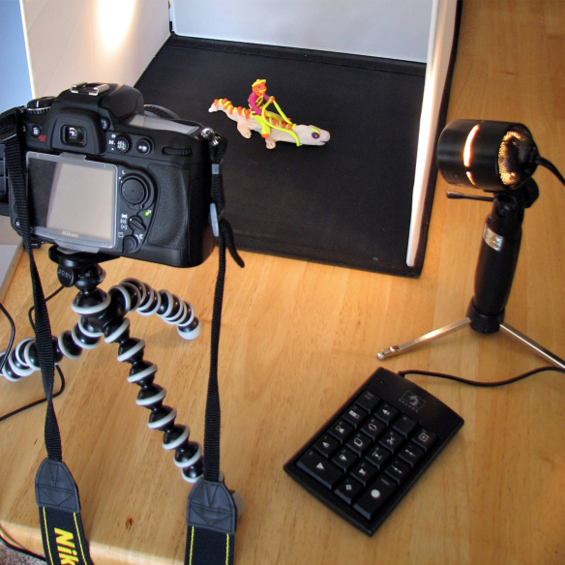
LUTKARSKI FILMOVI Filmovi u kojima su animirani likovi lutke ili modeli.

Slide 51
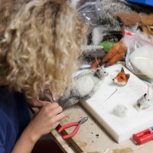
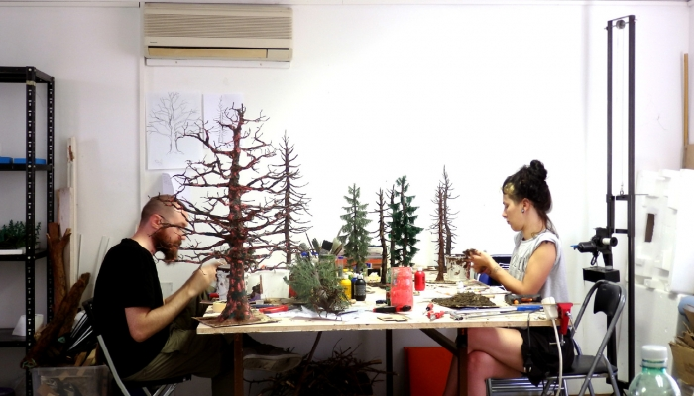
1. IZRADA LUTKICA I SCENE

Slide 52
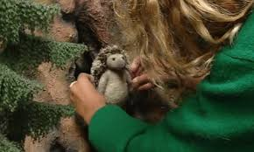
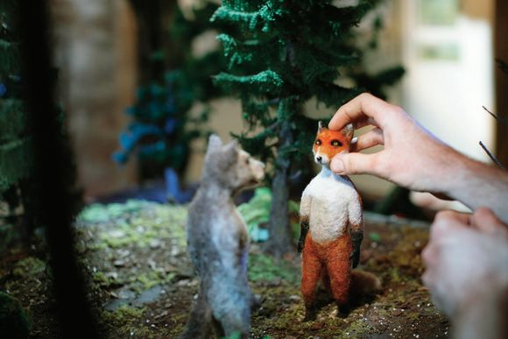
2. LUTKICA SE POSTAVLJA…

Slide 53
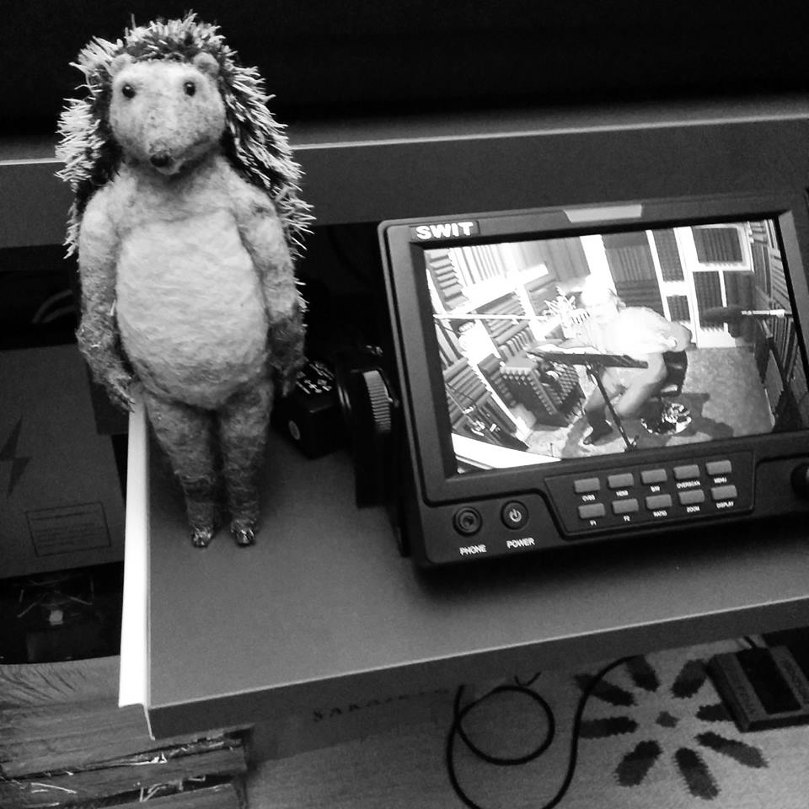
3. ZATIM SE FOTOGRAFIRA I OBRAĐUJE NA RAČUNALU.

Slide 54
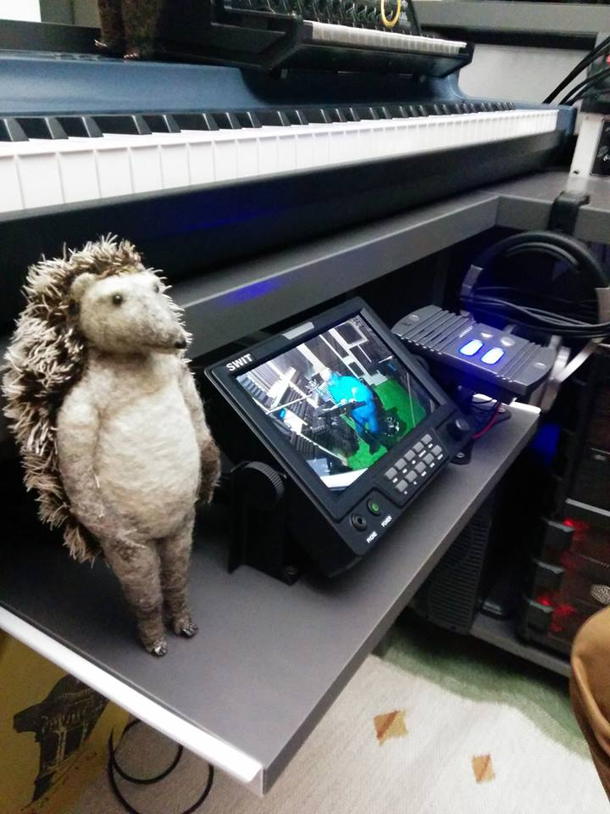
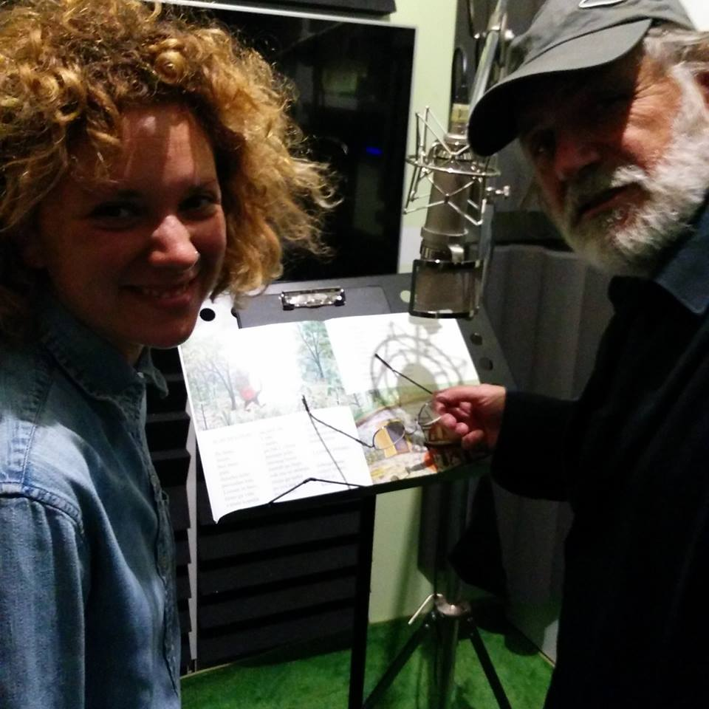
4. NA KRAJU, DODAJU SE GLASOVI, GLAZBA…

Slide 55

„Crtić” – samo jedan oblik animiranog filma. Animirani film može biti: CRTANI, KOLAŽNI, LUTKARSKI, RAČUNALNI.

Slide 56
Kako su nastale lutkice
u animiranom filmu?

Slide 57
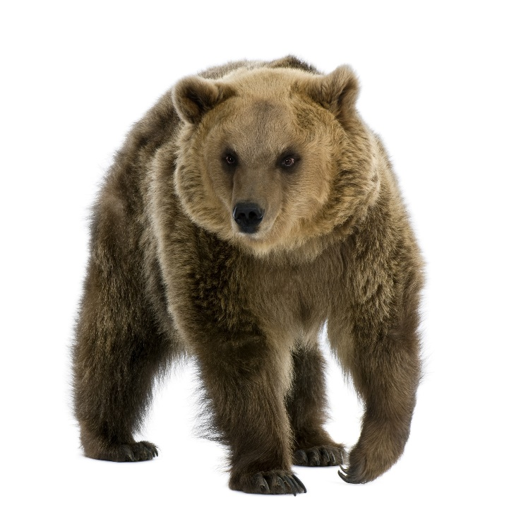
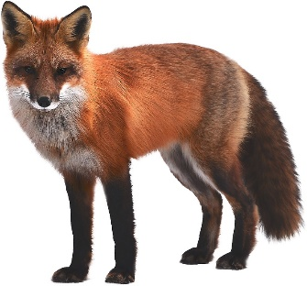
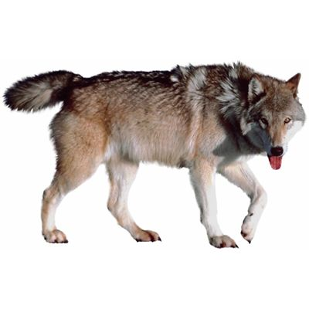
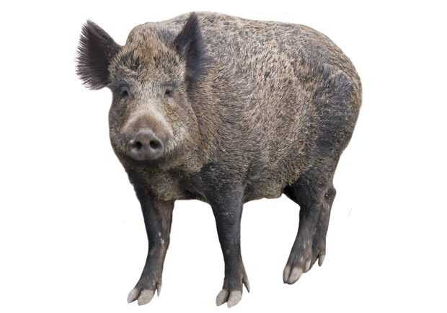
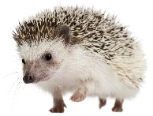
Poredaj životinje po veličini!

Slide 58

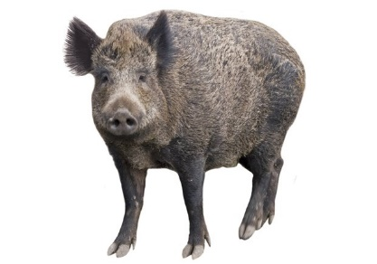
Čime je pokriveno tijelo ovih životinja?
VUNA
PERJE
KOŽA
KRZNO
BODLJE

Slide 59
Kakvo je krzno?
TVRDO
MEKO
GLATKO
DLAKAVO (ČUPAVO)
TOPLO

Slide 60
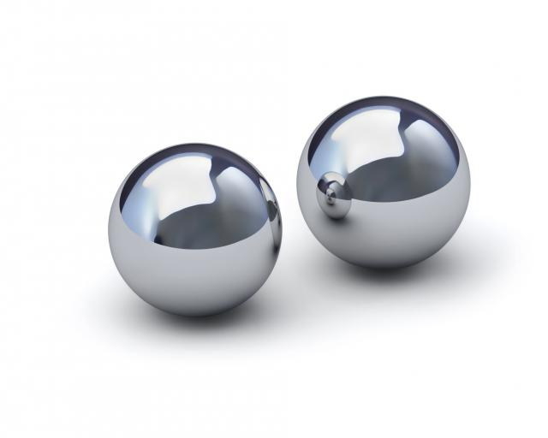
Kakav je materijal? - metal -
MEKAN
TVRDI
GLATKI
HRAPAVI
DLAKAV (ČUPAV)
TOPLI
HLADNI

Slide 61
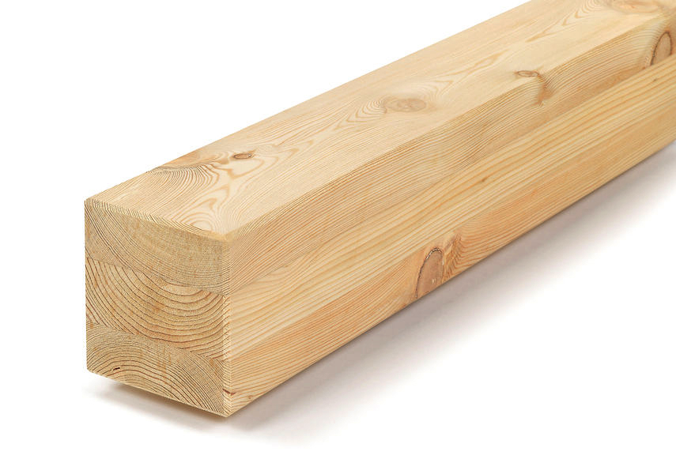
Kakav je materijal? - drvo -
MEKAN
TVRDI
GLATKI
HRAPAVI
DLAKAV (ČUPAV)
TOPLI
HLADNI

Slide 62
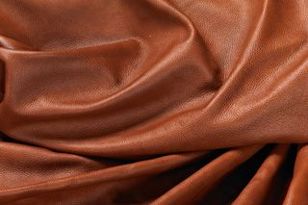
Kakav je materijal? - koža -
MEKAN
TVRDI
GLATKI
HRAPAVI
DLAKAV (ČUPAV)
TOPLI
HLADNI

Slide 63
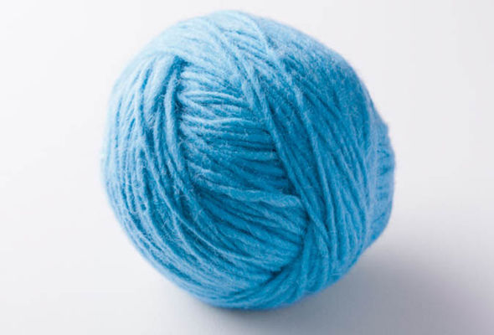
Kakav je materijal? - vuna -
MEKAN
TVRDI
GLATKI
HRAPAVI
DLAKAV (ČUPAV)
TOPLI
HLADNI

Slide 64
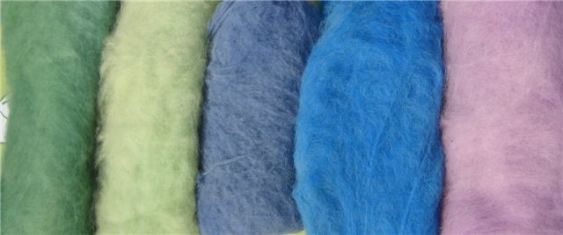

Kakav je materijal? - filc -
MEKAN
TVRDI
GLATKI
HRAPAVI
DLAKAV (ČUPAV)
TOPLI
HLADNI

Slide 65

Vuna i filc

Slide 66

Vuna i filc – mekani, topli, čupavi

Slide 67
Koje emocije možete prepoznati u ovim stihovima?
- Kućico draga, slobodo moja!
Palačo divna, drvenog svoda,
kolijevko meka, lisnatog poda,
uvijek ću vjeran ostati tebi,
nizašto ja te mijenjao ne bi'!
U tebi živim bez brige, straha
i branit ću te do zadnjega daha!
OSJEĆAJ MRŽNJE
OSJEĆAJ LJUBAVI
HLADNOĆA
OSJEĆAJ TOPLINE

Slide 68



Od kojeg materijala bi mogla biti ježeva kućica u priči?

Slide 69

Animirani film – materijal – filc i vuna

Slide 70
IGRAJMO SE!

